Slide 1
Словарная работа на уроках русского языка во 2 классе по теме «Люди». Программа начального общего образования. Система Л. В. Занкова.
Автор: учитель начальных классов МБОУ «Гимназия №1» г. Нижневартовска Халимоненко Алла Алексеевна.

Slide 2
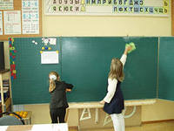
Человек, отвечающий за порядок в определённом месте, в определённое время.
дежурный

Slide 3
Звук, исходящий из горла человека или животного.
голос

Slide 4
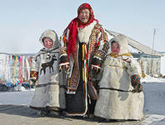
1) Население государства, жители страны. 2) Нация, народность. 3) Основная трудовая масса страны.
народ

Slide 5
Человек, живущий в соседней квартире или доме.
сосед

Slide 6
Особое имя, которое даётся всему роду.
фамилия

Slide 7
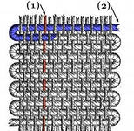
Стерженькакого-нибудь дела; начало изделия
основа

Slide 8
Целенаправленная ложь.
обман

Slide 9
Дежурный, голос, народ, сосед, фамилия, основа, обман.

